Slide 1

LỚP 3A5
Môn : Tự nhiên và Xã hội

Slide 2
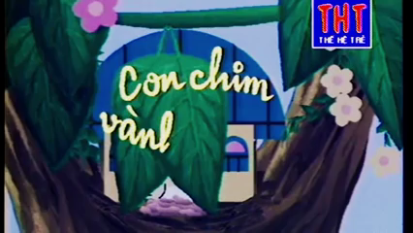

Slide 3
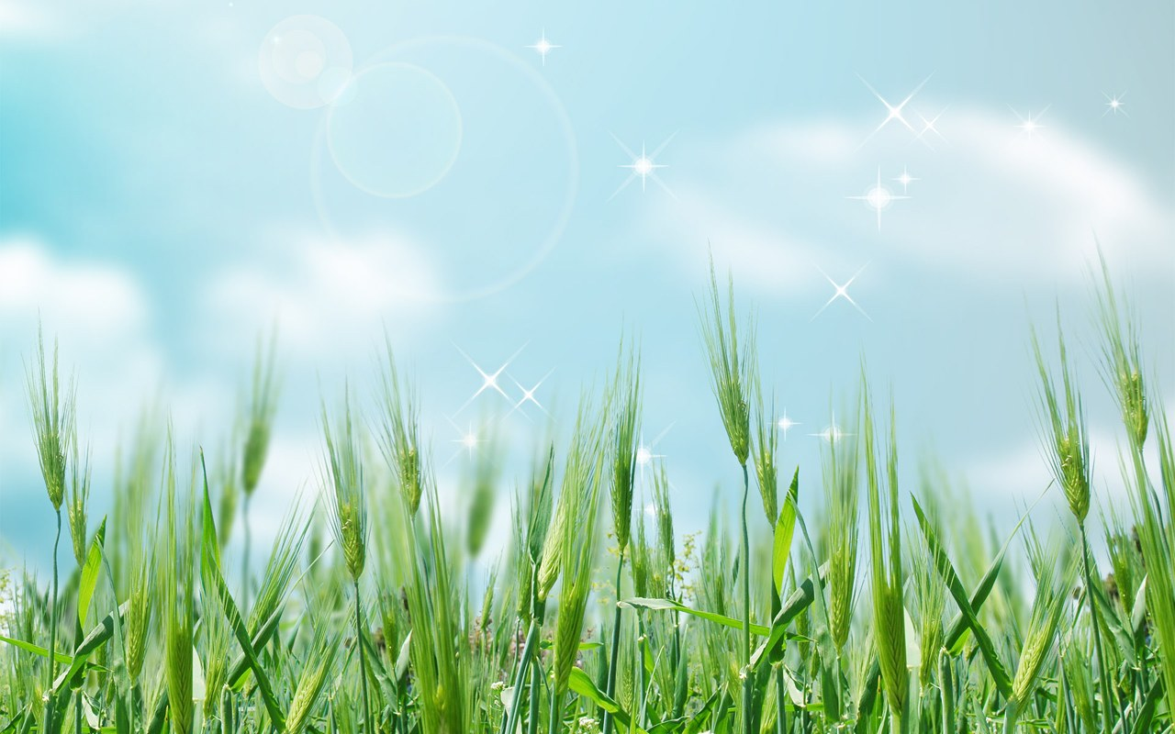
Thứ tư ngày 23 tháng 3 năm 2022
Tự nhiên và Xã hội :
Chim

Slide 4
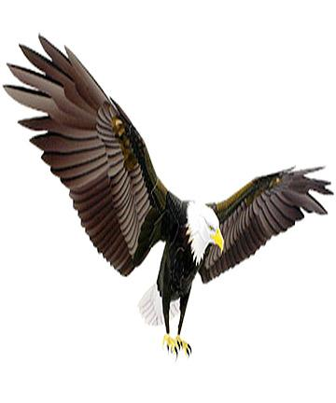
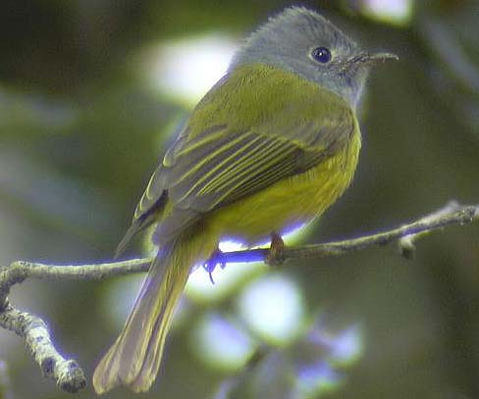
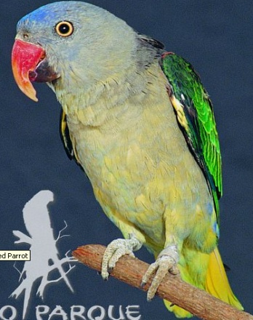
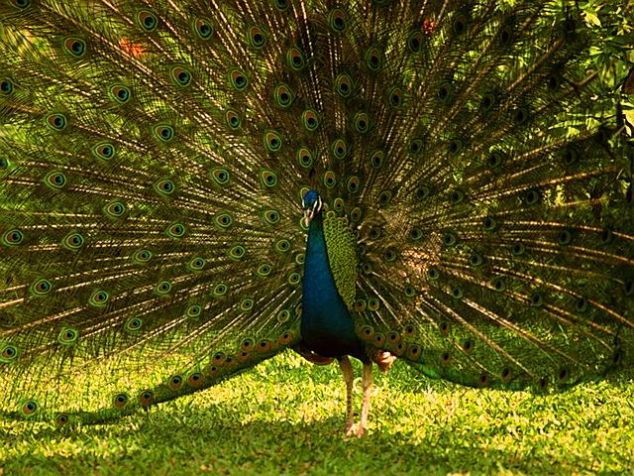
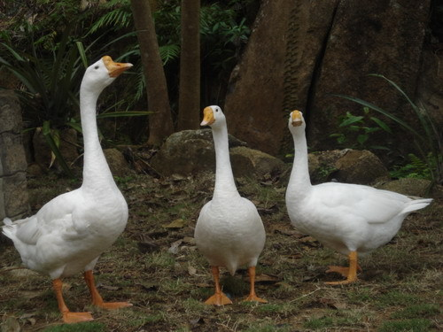
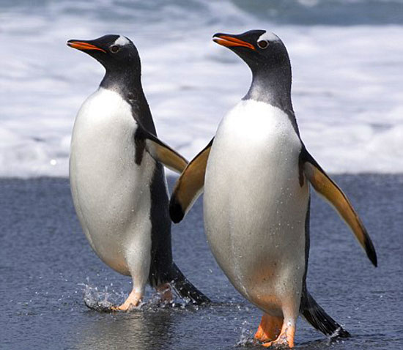
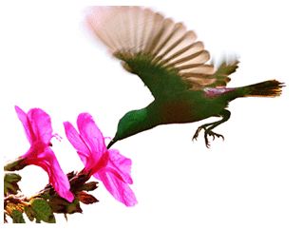
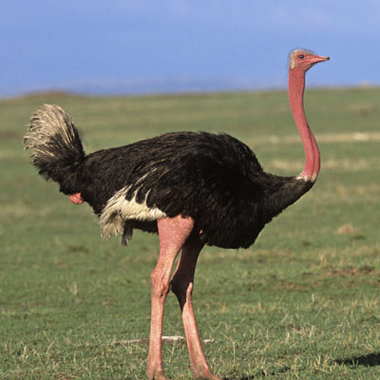
1. Điểm giống và khác nhau của các loài chim
Em hãy nêu tên các loài chim dưới đây.
1. Đại bàng
2. Họa mi
3. Vẹt
4. Công
5. Ngỗng
6. Chim cánh cụt
7. Chim hút mật
8. Đà điểu

Slide 5


Em hãy điền thông tin về các loài chim vừa quan sát theo bảng sau, sau đó cho biết điểm giống nhau và khác nhau giữa chúng.
Tên loài chim | Kích thước | Màu sắc | Bên ngoài có gì bảo vệ? | Có xương sống hay không? | Mổ thức ăn bằng gì? | Di chuyển bằng gì?
đen,
trắng
chân,
cánh
đại bàng
lớn
lông vũ
có
mỏ
Mẫu:

Slide 6
Tên loài chim | Kích thước | Màu sắc | Bên ngoài có gì bảo vệ? | Có xương sống hay không? | Mổ thức ăn bằng gì? | Di chuyển bằng gì?
đen,
trắng
chân,
cánh
đại bàng
lớn
lông vũ
có
mỏ
chân,
cánh
họa mi
nhỏ
xanh lá
lông vũ
có
mỏ
chân,
cánh
vẹt
nhỏ
xanh lá
lông vũ
có
mỏ
…
…
…
…
…
…
…

Slide 7
Tên loài chim | Kích thước | Màu sắc | Bên ngoài có gì bảo vệ? | Có xương sống hay không? | Mổ thức ăn bằng gì? | Di chuyển bằng gì?
đen,
trắng
chân,
cánh
đại bàng
lớn
lông vũ
có
mỏ
chân,
cánh
họa mi
nhỏ
xanh lá
lông vũ
có
mỏ
chân,
cánh
vẹt
nhỏ
xanh lá
lông vũ
có
mỏ
…
…
…
…
…
…
…
- Kết luận:
+ Giống nhau:
+ Khác nhau:
Tất cả các loài chim đều có mỏ, bên ngoài cơ thể có lông vũ bảo vệ, bên trong cơ thể có xương sống, di chuyển bằng chân và cánh.
Em có nhận xét gì về điểm giống nhau và khác nhau giữa chúng?
Chúng khác nhau về màu sắc và kích thước.

Slide 8

1. Điểm giống và khác nhau của các loài chim
Tất cả các loài chim đều có mỏ, bên ngoài cơ thể có lông vũ bảo vệ, bên trong cơ thể có xương sống, di chuyển bằng chân và cánh. Chúng khác nhau về màu sắc và kích thước.

Slide 9
2. Các bộ phận bên ngoài của chim

Slide 10
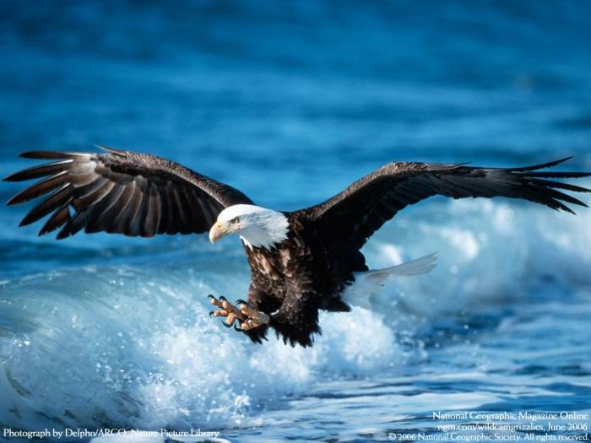
2. Các bộ phận bên ngoài của chim
§Çu
C¸nh
M×nh
Ch©n

Slide 11

3. Các bộ phận bên ngoài của chim
1. Đại bàng
2. Họa mi
3. Vẹt
4. Công
5. Ngỗng
6. Chim cánh cụt
7. Chim hút mật
8. Đà điểu
Đầu,
Tất cả các loài chim đều có:
mình,
cơ quan di chuyển ( hai cánh, hai chân).

Slide 12
Hãy cho biết loài nào biết bay, loài nào biết bơi, loài nào chạy nhanh?
1. Đại bàng
2. Họa mi
3. Vẹt
4. Công
5. Ngỗng
6. Chim cánh cụt
7. Chim hút mật
8. Đà điểu

Slide 13
Trò chơi
Hãy sắp xếp các loài chim dưới đây vào nhóm chim biết bay, chim biết bơi, chim chạy nhanh mà em cho là đúng.
1. Đại bàng
2. Họa mi
3. Vẹt
4. Công
5. Ngỗng
6. Chim cánh cụt
7. Chim hút mật
8. Đà điểu

Slide 14
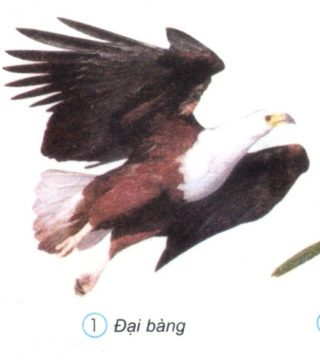

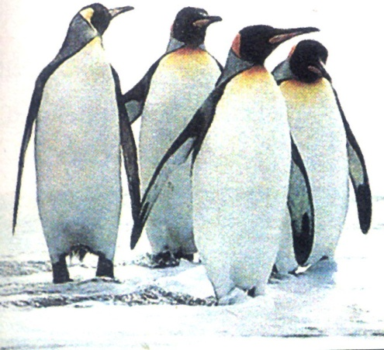
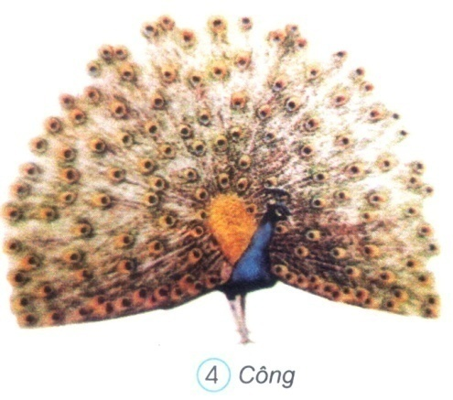
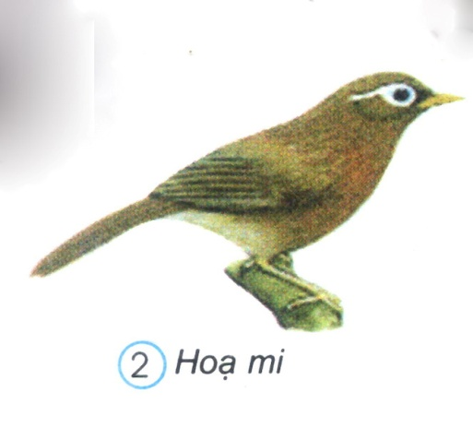
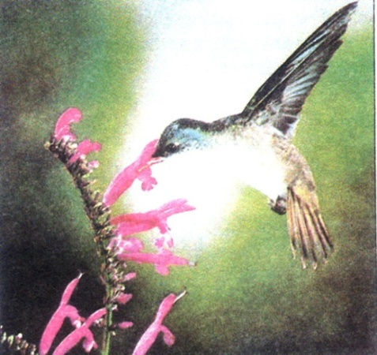
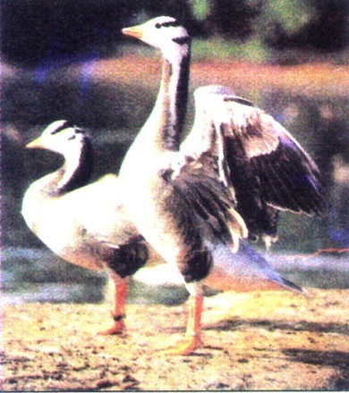
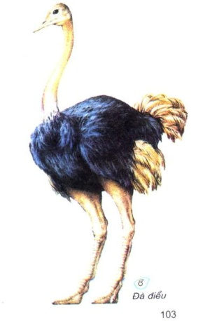
Nhóm biết bay
Nhóm biết bơi
Nhóm chạy nhanh
Đại bàng
Vẹt
Chim cánh cụt
Công
Họa mi
Chim hút mật
Ngỗng
Đà điểu

Slide 15
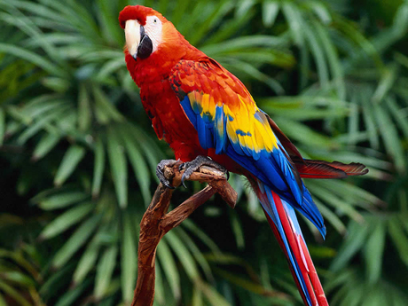
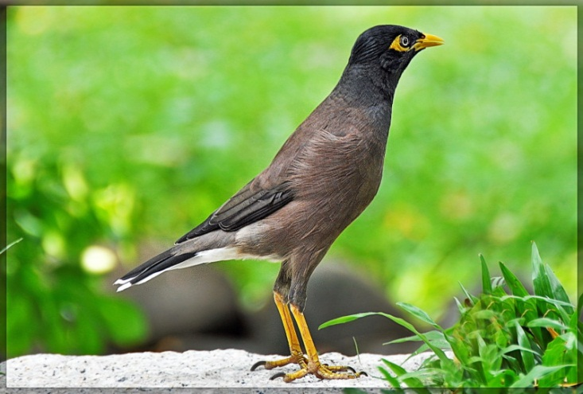
Một số loài chim còn có khả năng khác:
Một số loài biết bắt chước tiếng người như:
Vẹt
Sáo

Slide 16
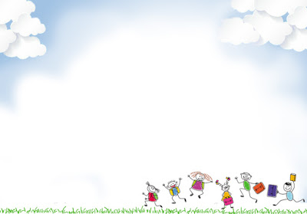
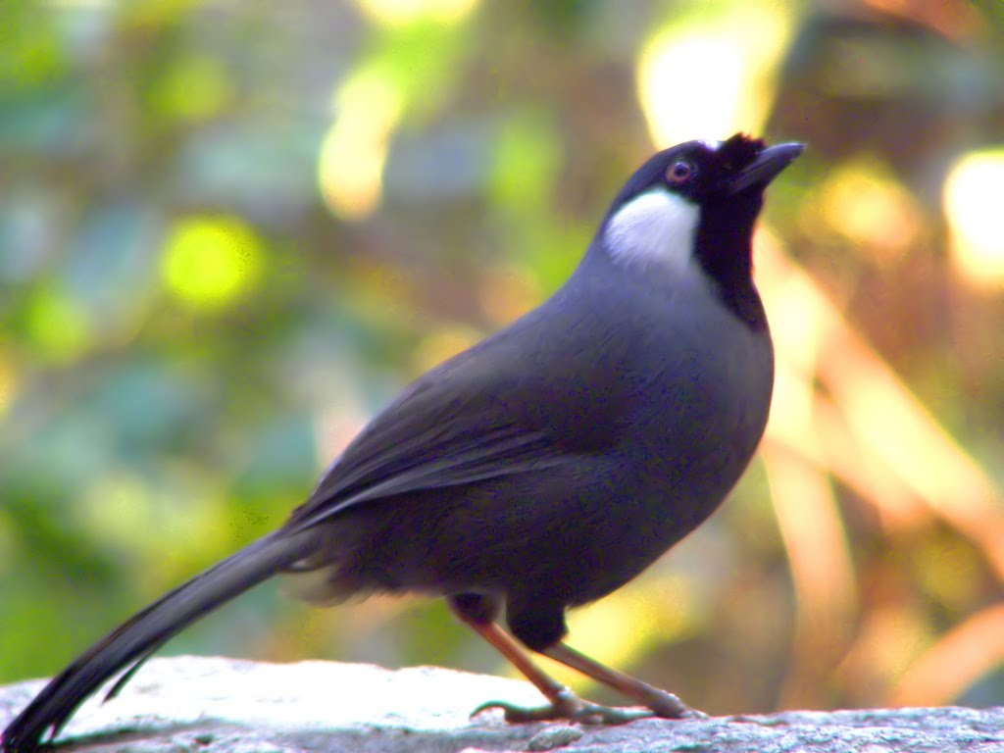
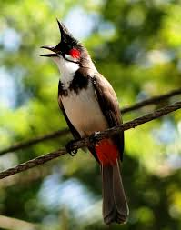
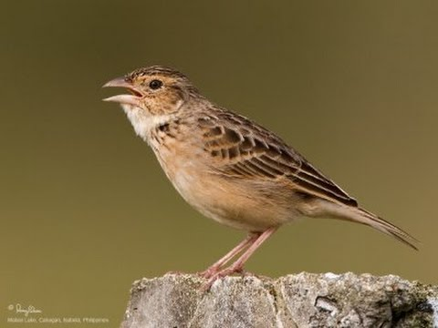
Một số loài chim hót hay như:
Sơn ca
(chiền chiện)
Khướu
Chào mào

Slide 17
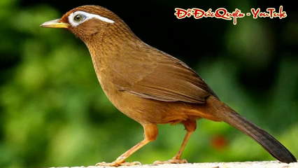

Slide 18

Chim
3. Lợi ích của chim
Hãy nêu những ích lợi của chim mà em biết ?

Slide 19
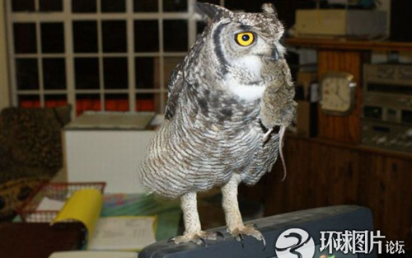
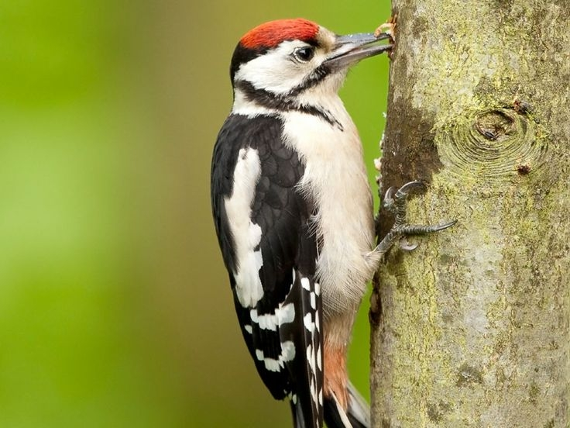
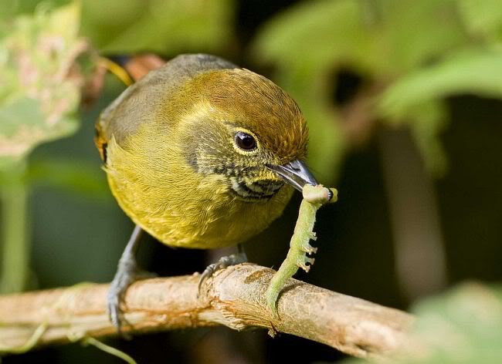
Chim
Chim bắt chuột, bắt sâu bảo vệ mùa màng như:
Cú mèo
Gõ kiến
Chích bông

Slide 20
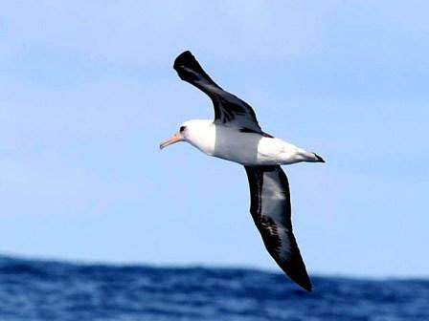
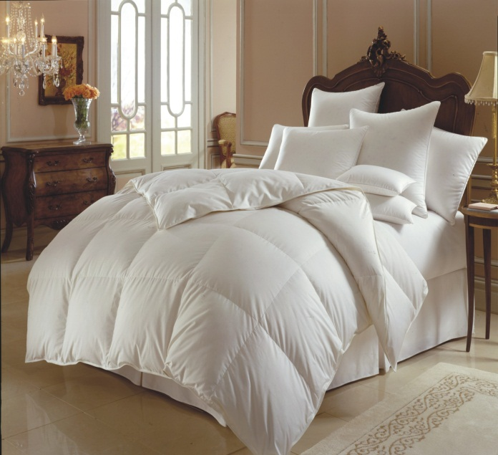
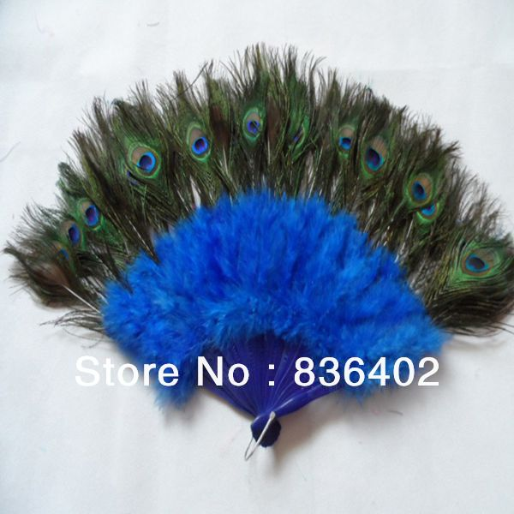
Chim
Chim hải âu giúp báo bão, lông chim làm chăn gối lông vũ, làm đồ trang trí…
Chim hải âu
Chăn gối lông vũ
Quạt lông công

Slide 21
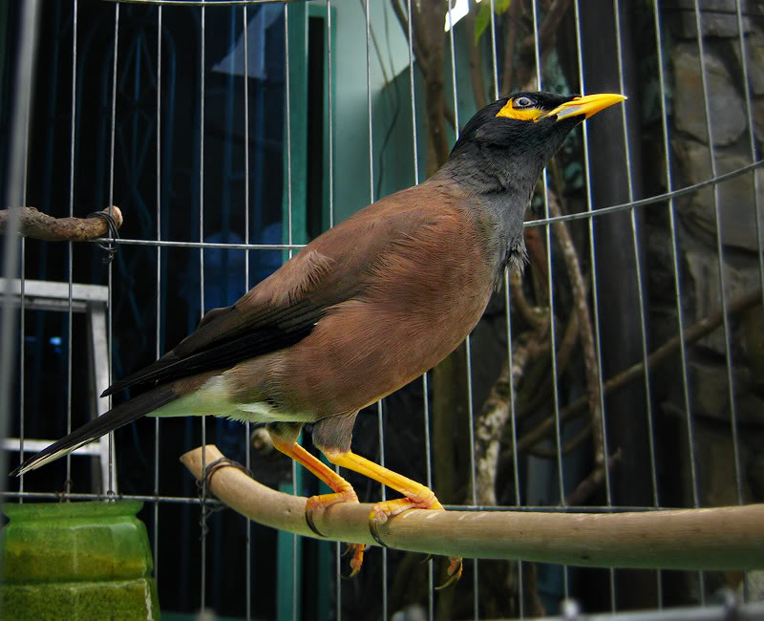
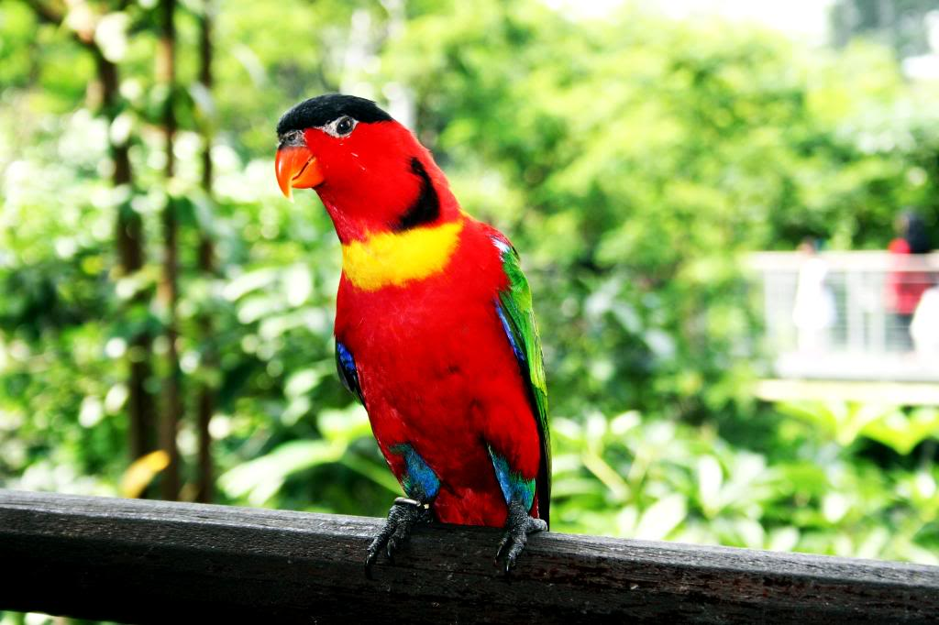
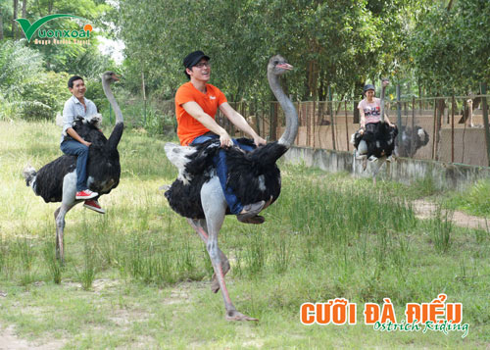
Chim
Chim làm cảnh, phục vụ du lịch như :
Sáo
Vẹt
Đà điểu

Slide 22
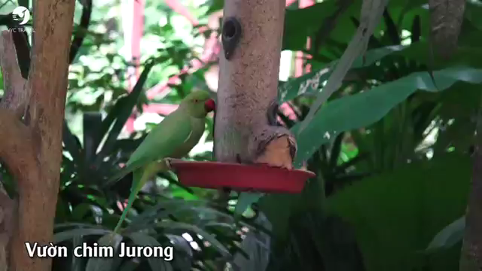

Slide 23
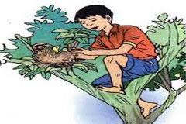
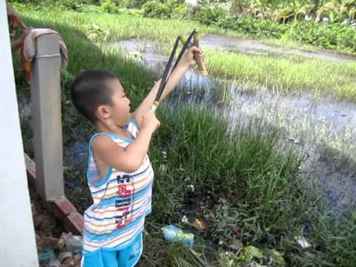
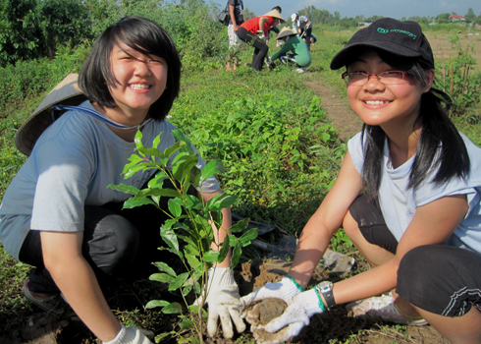
Chim
Chúng ta cần phải làm gì để bảo vệ chim ?
Không phá tổ chim;
môi trường,
trồng cây xanh để chim có nơi sinh sống…
không bắt chim, bắn chim;
bảo vệ

Slide 24
Chim
Chim là động vật có xương sống. Tất cả loài chim đều có đầu, mình, hai cánh, hai chân, có lông vũ và mỏ.

Slide 25

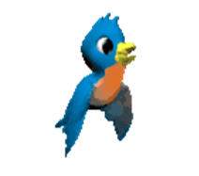
Chim
Trò chơi : Ô chữ bí mật

Slide 26
Trò chơi Ô chữ bí mật
1
1
C | H | Í | C | H | B | Ô | N | G
2
2
H | Ả | I | Â | U
3
3
C | Ú | M | È | O
4
4
V | Ị | T
5
5
C | H | I | Ề | N | C | H | I | Ệ | N
5. Đây là tên gọi khác của chim sơn ca?
BẢO VỆ
1. Điền từ còn thiếu vào dấu 3 chấm trong đoạn thơ sau:
Chim …
Bé tẹo teo
Rất hay trèo
4. Con gì có cánh mà lại biết bơi
Ngày xuống ao chơi, đêm về đẻ trứng?
3. Mặt mũi giống mèo
Lại thuộc loài chim
Ngày ngủ lim dim
Đêm bay lùng chuột? Là chim gì?
2. Đây là một loài chim có khả năng dự báo bão để người đi biển phòng tránh?
Từ cành na
Qua cành bưởi
Sang bụi chuối

Slide 27
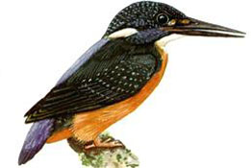
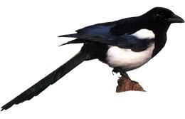
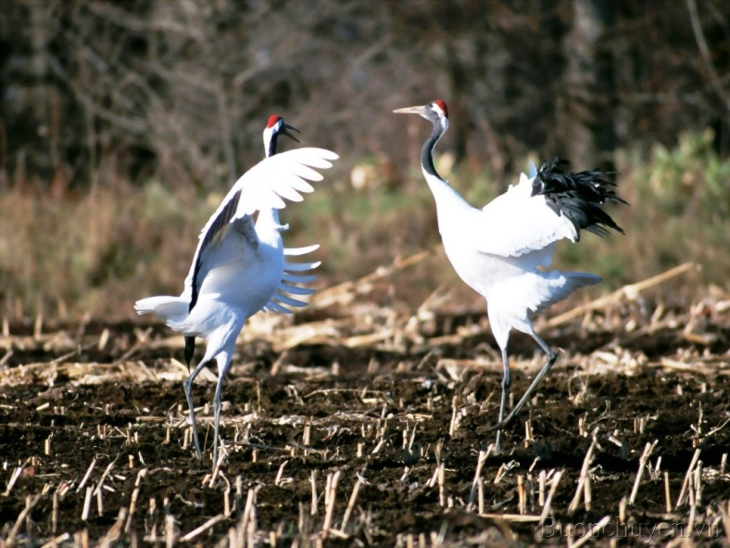
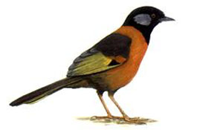
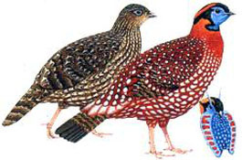
Một số loài chim quý hiếm đứng trước nguy cơ bị tuyệt chủng.
Bồng chanh rừng
Chim ác là
Khướu đầu đen má xám
Sếu đầu đỏ
Gà lôi tía

Slide 28
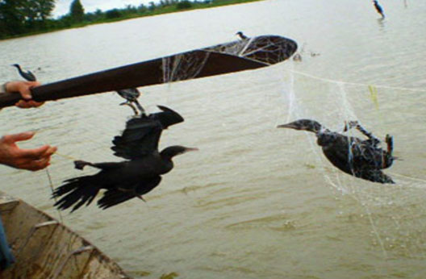
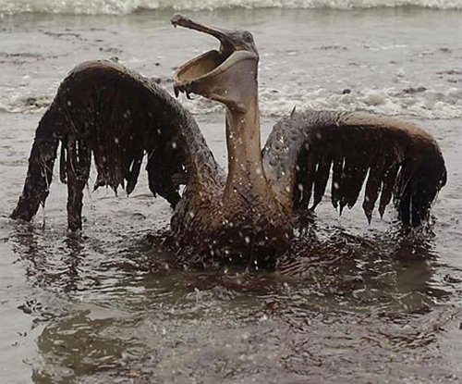
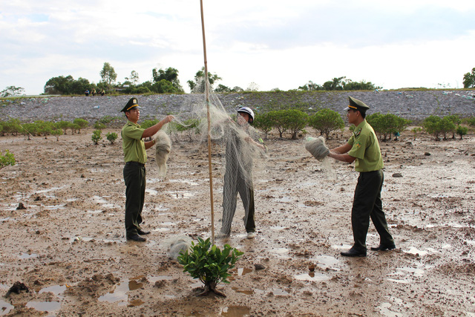
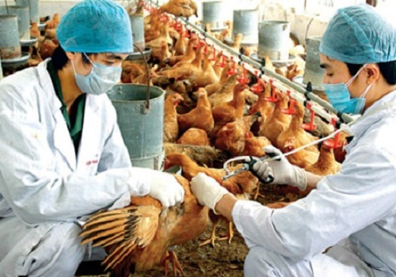

Slide 29
Chim
Chim là động vật có xương sống. Tất cả loài chim đều có đầu, mình, hai cánh, hai chân, có lông vũ và mỏ.

Slide 30

Xin chân thành cảm ơn quý thầy cô và các em học sinh.

